Slide 1
電機系導覽系統 GuidEE
第六組 張惠棠 楊子毅 陳俊安
第十一組 張凱勛 許偉恆 陳鈺升

Slide 2


Slide 3

最新消息
內容：
  學校公告
  系辦公告
  活動、演講、海報
  系學會公告
  助教公告
方法
  與電機系線上辦公室資料庫連結

Slide 4

系館導覽
內容：
  系館平面圖
  點選教室可顯示教室資訊、課表資訊
方法：
  與電機系線上辦公室資料庫連結

Slide 5
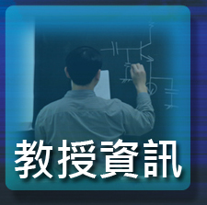
教授資訊
內容：
  電機系各教授研究領域
  辦公室, 連絡方式

Slide 6
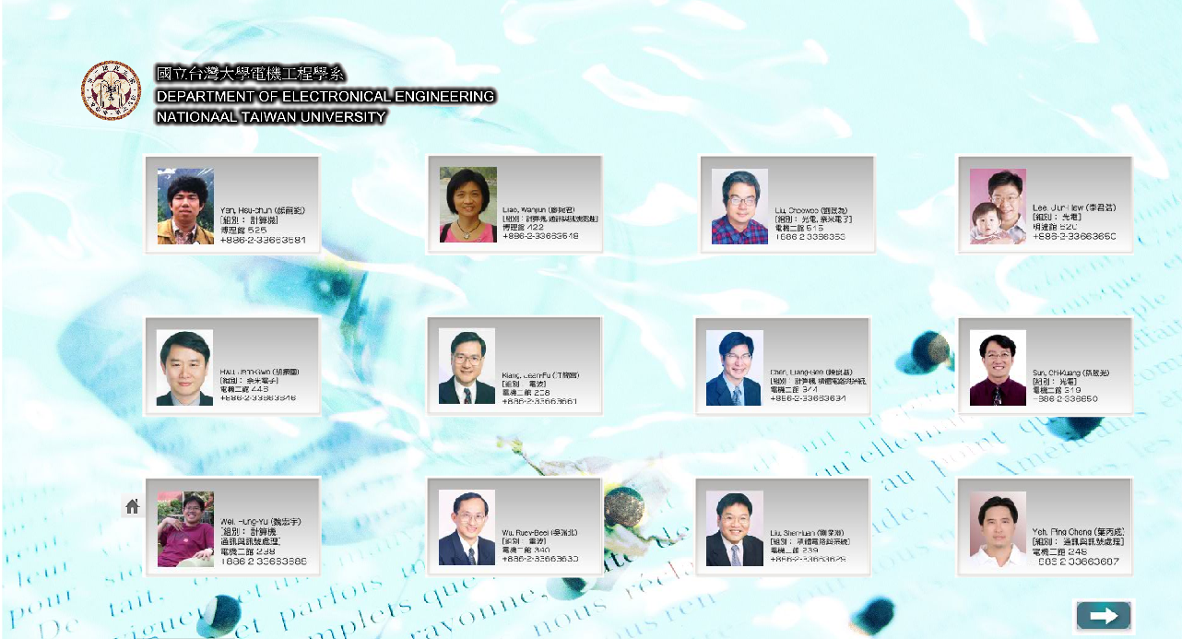
教授資訊

Slide 7

系所簡介
內容：
  系所簡史
  電資學院各研究所組別介紹

Slide 8

場地資訊
內容：
  各教室場地使用資訊
方法：
  與電機系線上辦公室資料庫連結

Slide 9

線上瀏覽
內容：
  提供一內嵌瀏覽器供使用者上網

Slide 10

生活資訊
氣象
  即時、一週預報
即時新聞

Slide 11
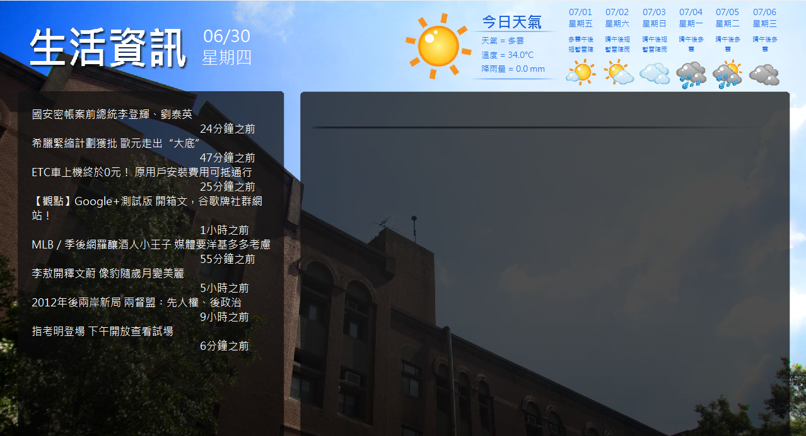

Slide 12
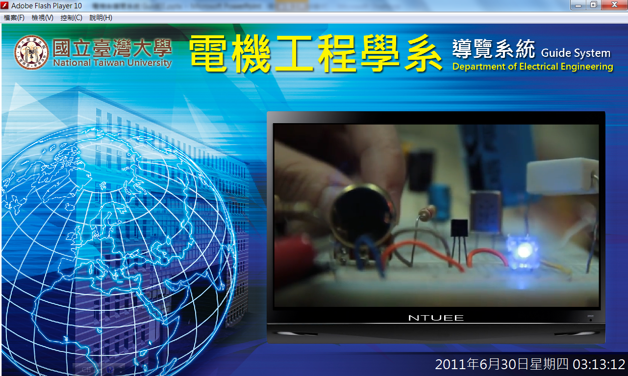
電機系形象短片自動播放

Slide 13

Coming Soon…
全新的電機系網頁資料庫
更多電機系影片
電機吉祥物、Deadline資訊
你想要的功能？！

